Slide 1
Design Patterns
适配器模式

Slide 2
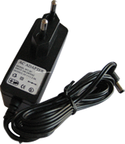
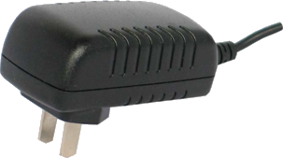
大纲
结构型模式
适配器模式概述
适配器模式的结构与实现
适配器模式的应用实例
缺省适配器模式
双向适配器模式
适配器模式的优缺点与适用环境

Slide 3

结构型模式
结构型模式(Structural Pattern)关注如何将现有类或对象组织在一起形成更加强大的结构
不同的结构型模式从不同的角度组合类或对象，它们在尽可能满足各种面向对象设计原则的同时为类或对象的组合提供一系列巧妙的解决方案

Slide 4
结构型模式
类结构型模式
  关心类的组合，由多个类组合成一个更大的系统，在类结构型模式中一般只存在继承关系和实现关系
对象结构型模式
  关心类与对象的组合，通过关联关系，在一个类中定义另一个类的实例对象，然后通过该对象调用相应的方法

Slide 5
结构型模式
模式名称 | 定 义 | 学习难度 | 使用频率
适配器模式 (Adapter Pattern) | 将一个类的接口转换成客户希望的另一个接口。适配器模式让那些接口不兼容的类可以一起工作。 | ★★☆☆☆ | ★★★★☆
桥接模式 (Bridge Pattern) | 将抽象部分与它的实现部分解耦，使得两者都能够独立变化。 | ★★★☆☆ | ★★★☆☆
组合模式 (Composite Pattern) | 组合多个对象形成树形结构，以表示具有部分-整体关系的层次结构。组合模式让客户端可以统一对待单个对象和组合对象。 | ★★★☆☆ | ★★★★☆
装饰模式 (Decorator Pattern) | 动态地给一个对象增加一些额外的职责。就扩展功能而言，装饰模式提供了一种比使用子类更加灵活的替代方案。 | ★★★☆☆ | ★★★☆☆
外观模式 (Facade Pattern) | 为子系统中的一组接口提供一个统一的入口。外观模式定义了一个高层接口，这个接口使得这一子系统更加容易使用。 | ★☆☆☆☆ | ★★★★★
享元模式 (Flyweight Pattern) | 运用共享技术有效地支持大量细粒度对象的复用。 | ★★★★☆ | ★☆☆☆☆
代理模式 (Proxy Pattern) | 给某一个对象提供一个代理或占位符，并由代理对象来控制对原对象的访问。 | ★★★☆☆ | ★★★★☆
结构型模式一览表

Slide 6

适配器模式概述
电源适配器

Slide 7
适配器模式概述
分析
  现实生活：
    不兼容：生活用电220V ←→ 笔记电脑20V
    引入 AC Adapter（交流电适配器）
  软件开发：
    存在不兼容的结构，例如方法名不一致
    引入适配器模式

Slide 8
适配器模式概述
适配器模式的定义
  对象结构型模式 / 类结构型模式
适配器模式：将一个类的接口转换成客户希望的另一个接口。适配器模式让那些接口不兼容的类可以一起工作。 Adapter Pattern: Convert the interface of a class into another interface clients expect. Adapter lets classes work together that couldn't otherwise because of incompatible interfaces.

Slide 9

适配器模式概述
适配器模式的定义
  别名为包装器(Wrapper)模式
  定义中所提及的接口是指广义的接口，它可以表示一个方法或者方法的集合

Slide 10
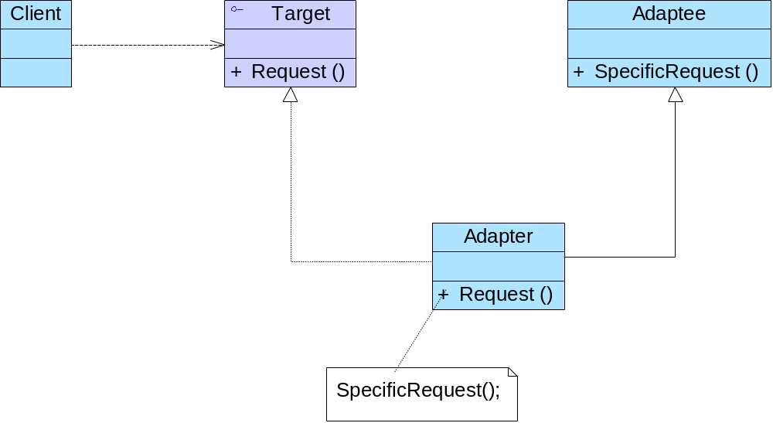
适配器模式的结构与实现
适配器模式的结构（类适配器）

Slide 11
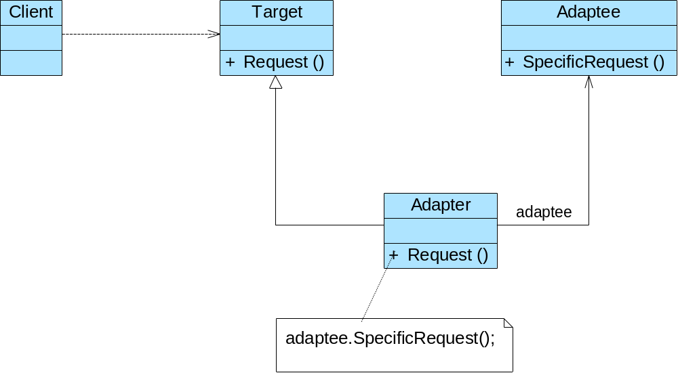
适配器模式的结构与实现
适配器模式的结构（对象适配器）

Slide 12
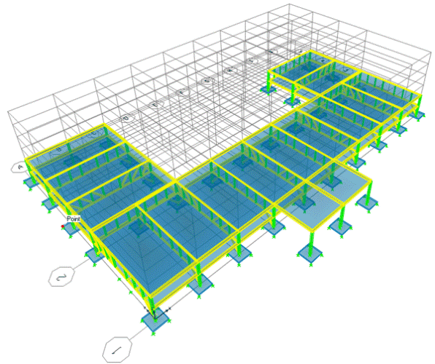
适配器模式的结构与实现
适配器模式的结构
  适配器模式包含以下3个角色：
    Target（目标抽象类）
    Adapter（适配器类）
    Adaptee（适配者类）

Slide 13
适配器模式的结构与实现
适配器模式的实现
  典型的类适配器代码：
class Adapter : Adaptee, Target { public void Request() { base.SpecificRequest(); } }

Slide 14
适配器模式的结构与实现
适配器模式的实现
  典型的对象适配器代码：
class Adapter : Target { private Adaptee adaptee; //维持一个对适配者对象的引用 public Adapter(Adaptee adaptee) { this.adaptee = adaptee; } public void Request() { adaptee.SpecificRequest();//转发调用 } }

Slide 15

适配器模式的应用实例
实例说明
在为某学校开发教务管理系统时，开发人员发现需要对学生成绩进行排序和查找，该系统的设计人员已经开发了一个成绩操作接口ScoreOperation，在该接口中声明了排序方法Sort(int[]) 和查找方法Search(int[], int)，为了提高排序和查找的效率，开发人员决定重用现有算法库中的快速排序算法类QuickSortClass和二分查找算法类BinarySearchClass，其中QuickSortClass的QuickSort(int[])方法实现了快速排序，BinarySearchClass的BinarySearch (int[], int)方法实现了二分查找。 由于某些原因，开发人员已经找不到该算法库的源代码，无法直接通过复制和粘贴操作来重用其中的代码；而且部分开发人员已经针对ScoreOperation接口编程，如果再要求对该接口进行修改或要求大家直接使用QuickSortClass类和BinarySearchClass类将导致大量代码需要修改。 现使用适配器模式设计一个系统，在不修改已有代码的前提下将类QuickSortClass和类BinarySearchClass的相关方法适配到ScoreOperation接口中。

Slide 16
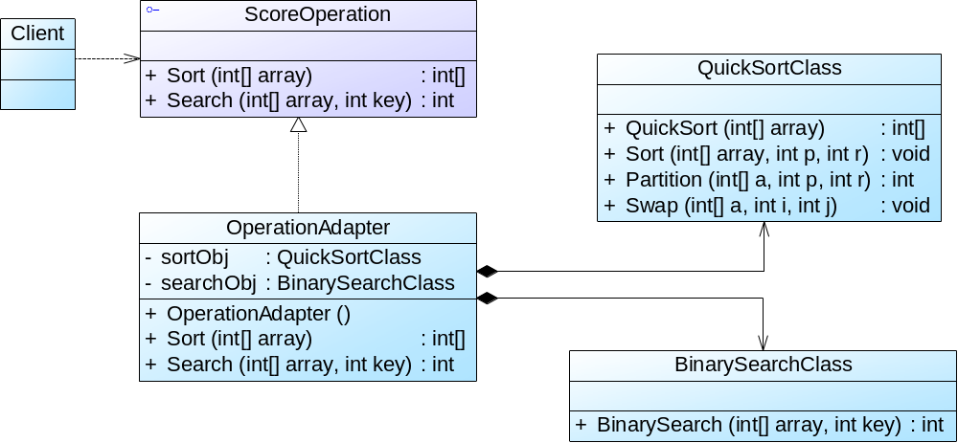
适配器模式的应用实例
实例类图
算法库重用结构图

Slide 17

适配器模式的应用实例
实例代码
  (1) ScoreOperation：抽象成绩操作类，充当目标接口
  (2) QuickSortClass：快速排序类，充当适配者
  (3) BinarySearchClass：二分查找类，充当适配者
  (4) OperationAdapter：操作适配器，充当适配器
  (5) 配置文件App.config
  (6) Program：客户端测试类
演示……
    参考代码 (DesignPattern\AdapterSample)

Slide 18

适配器模式的应用实例
结果及分析
  将具体适配器类的类名存储在配置文件App.config中
  扩展方便

Slide 19
缺省适配器模式
定义
缺省适配器模式(Default Adapter Pattern)：当不需要实现一个接口所提供的所有方法时，可先设计一个抽象类实现该接口，并为接口中每个方法提供一个默认实现（空方法），那么该抽象类的子类可以选择性地覆盖父类的某些方法来实现需求，它适用于不想使用一个接口中的所有方法的情况，又称为单接口适配器模式。

Slide 20
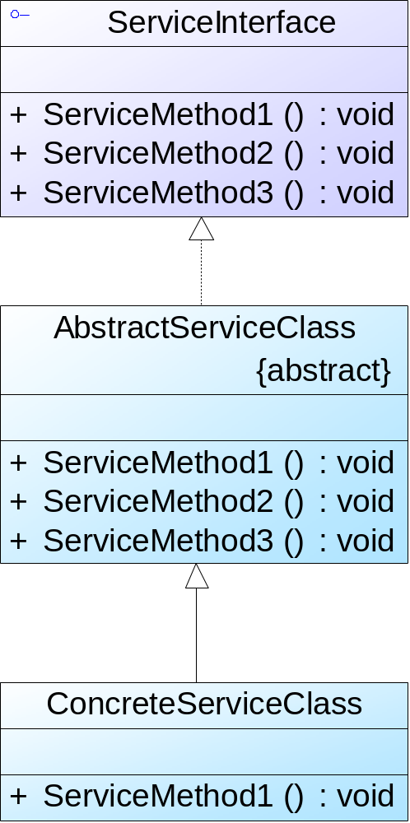
缺省适配器模式
结构
ServiceInterface（适配者接口）
AbstractServiceClass（缺省适配器类）
ConcreteServiceClass（具体业务类）

Slide 21
缺省适配器模式
实现
  缺省适配器类的典型代码片段：
abstract class AbstractServiceClass : ServiceInterface { public void ServiceMethod1() { } //空方法 public void ServiceMethod2() { } //空方法 public void ServiceMethod3() { } //空方法 }

Slide 22
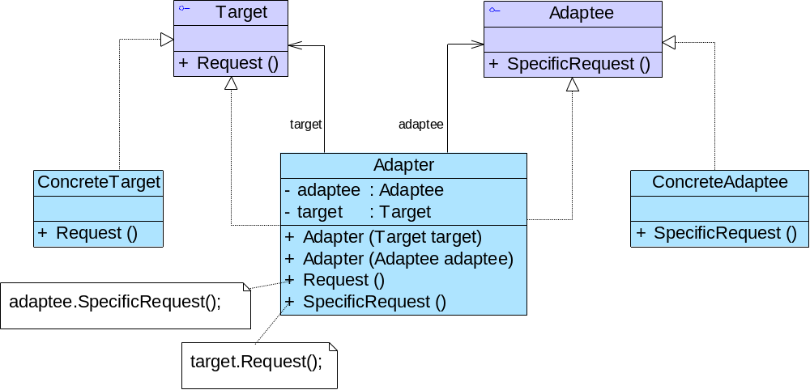
双向适配器
结构

Slide 23
双向适配器
public class Adapter : Target, Adaptee { //同时维持对抽象目标类和适配者的引用 private Target target; private Adaptee adaptee; public Adapter(Target target) { this.target = target; } public Adapter(Adaptee adaptee) { this.adaptee = adaptee; } public void Request() { adaptee.SpecificRequest(); } public void SpecificRequest() { target.Request(); } }
实现
  双向适配器典型代码片段

Slide 24

适配器模式的优缺点与适用环境
模式优点
  将目标类和适配者类解耦，通过引入一个适配器类来重用现有的适配者类，无须修改原有结构
  增加了类的透明性和复用性，提高了适配者的复用性，同一个适配者类可以在多个不同的系统中复用
  灵活性和扩展性非常好
  类适配器模式：置换一些适配者的方法很方便
  对象适配器模式：可以把多个不同的适配者适配到同一个目标，还可以适配一个适配者的子类

Slide 25

适配器模式的优缺点与适用环境
模式缺点
  类适配器模式：(1) 一次最多只能适配一个适配者类，不能同时适配多个适配者；(2) 适配者类不能为最终类；(3) 目标抽象类只能为接口，不能为类
  对象适配器模式：在适配器中置换适配者类的某些方法比较麻烦

Slide 26

适配器模式的优缺点与适用环境
模式适用环境
  系统需要使用一些现有的类，而这些类的接口不符合系统的需要，甚至没有这些类的源代码
  创建一个可以重复使用的类，用于和一些彼此之间没有太大关联的类，包括一些可能在将来引进的类一起工作

Slide 27

思考
在对象适配器中，一个适配器能否适配多个适配者？如果能，应该如何实现？如果不能，请说明原因？如果是类适配器呢？

